Slide 1


INTEGRANTES:
JEIFFER ZAMBRANO
NEICER ZAMBRANO
DOCENTE:
CESAR SINSHIGUANO
ASIGNATURA:
SISTEMAS DISTRIBUIDOS
SEMESTRE:
OCTAVO
PERIODO:
2024-2

Slide 2
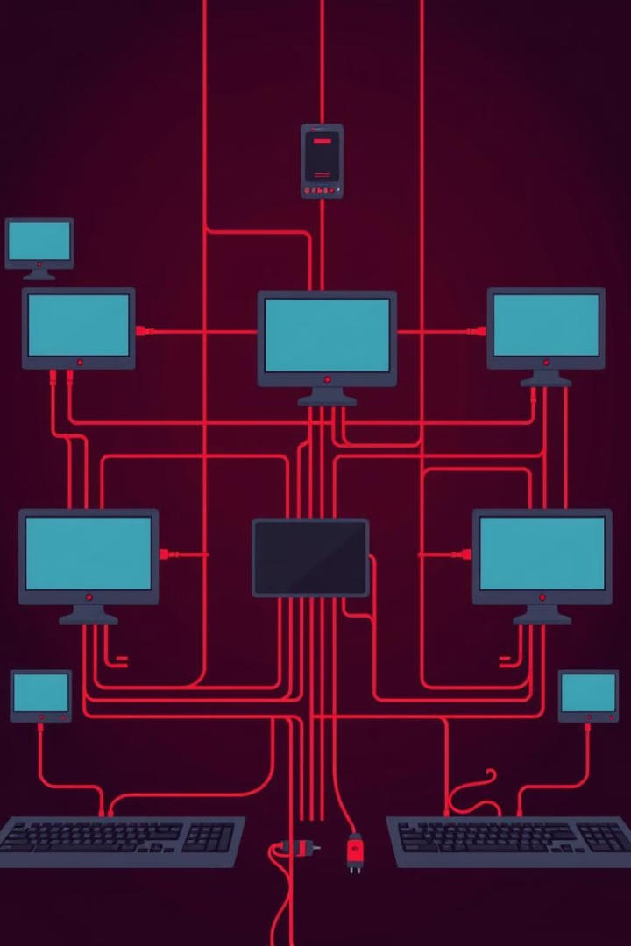
Redes y Sistemas Distribuidos
Las redes y comunicaciones son el corazón de los sistemas distribuidos,
permitiendo que componentes dispersos se comuniquen y trabajen de
manera coordinada para lograr objetivos comunes.

Slide 3
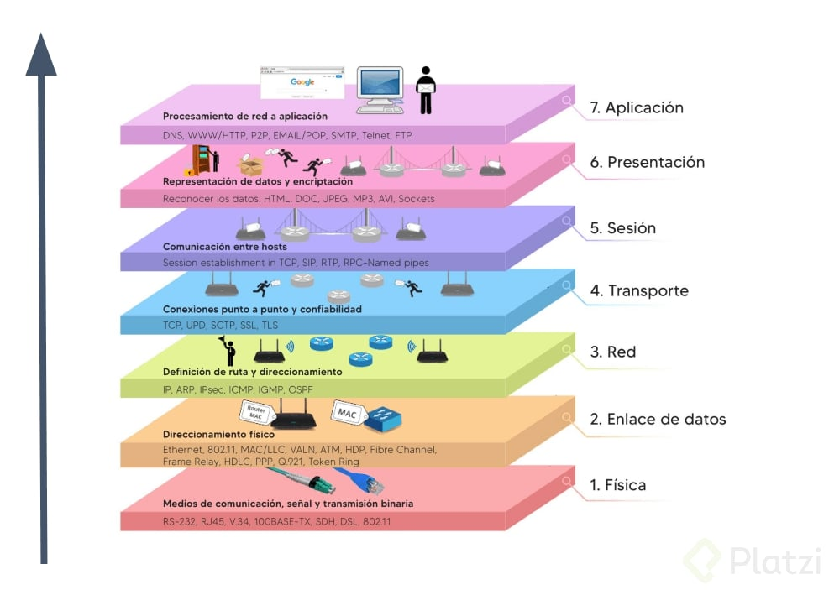

Protocolos de Comunicación (Referencia al Modelo OSI)
1
Capa Física
Define las características físicas del medio de red, como cables, conectores y tipos de señal.
2
Capa de Enlace de Datos
Se encarga de la detección y corrección de errores, así como del control de flujo y direccionamiento.
3
Capa de Red
Proporciona direccionamiento lógico, enrutamiento y conmutación de paquetes.
4
Capa de Transporte
Garantiza la entrega confiable de datos entre aplicaciones, incluido el control de errores y de flujo.
5
Capa de Sesión
Gestiona las sesiones de comunicación entre aplicaciones, incluido el establecimiento y la terminación de conexiones.
6
Capa de Presentación
Maneja el formato de datos y el cifrado/descifrado, asegurando el intercambio de datos compatible entre aplicaciones.
7
Capa de Aplicación
Proporciona servicios a las aplicaciones, como correo electrónico, navegación web y uso compartido de archivos.

Slide 4
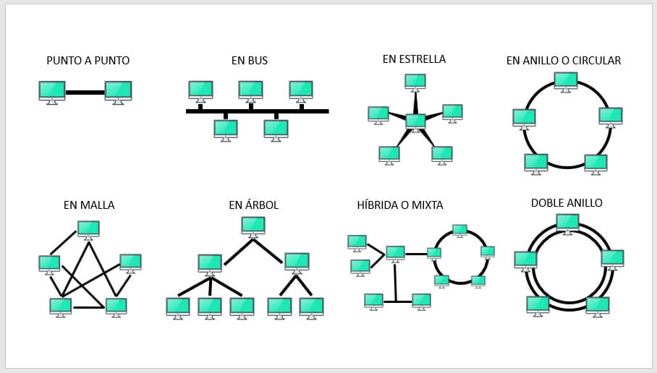
Topologías de Red
Topología de Bus
Topología de Estrella
Topología de Anillo
Todos los dispositivos se conectan a un cable central único, que actúa como un medio compartido para la comunicación.
Todos los dispositivos se conectan a un concentrador o conmutador central, que actúa como un punto central para toda la comunicación.
Los dispositivos se conectan en un bucle cerrado, con el flujo de datos en una sola dirección alrededor del anillo.

Slide 5

Redes de Banda Ancha y Redes Inalámbricas
Redes de Banda Ancha
Redes Inalámbricas
Permiten la comunicación sin cables físicos, utilizando ondas de radio y tecnologías como Wi-Fi y Bluetooth, ofreciendo flexibilidad y movilidad.
Conexiones de internet de alta velocidad, que generalmente utilizan tecnologías de cable, fibra óptica o DSL, proporcionando un alto ancho de banda para la transmisión de datos.
Redes Celulares
Utilizan torres de telefonía móvil para proporcionar cobertura inalámbrica en un área más amplia, permitiendo la comunicación en diferentes ubicaciones.

Slide 6





Tendencias e Innovaciones en Redes
5G y Más Allá
Las redes celulares de próxima generación prometen velocidades aún más rápidas y menor latencia, permitiendo nuevas aplicaciones y servicios.
Computación en el Borde
Procesar datos más cerca del borde de la red, reduciendo la latencia y mejorando la capacidad de respuesta en tiempo real.
Redes Definidas por Software (SDN)
Control centralizado de la infraestructura de red, permitiendo mayor flexibilidad y automatización.
Internet de las Cosas (IoT)
Conectar miles de millones de dispositivos a Internet, abriendo nuevas posibilidades para la automatización, la recopilación de datos y el control remoto.

Slide 7
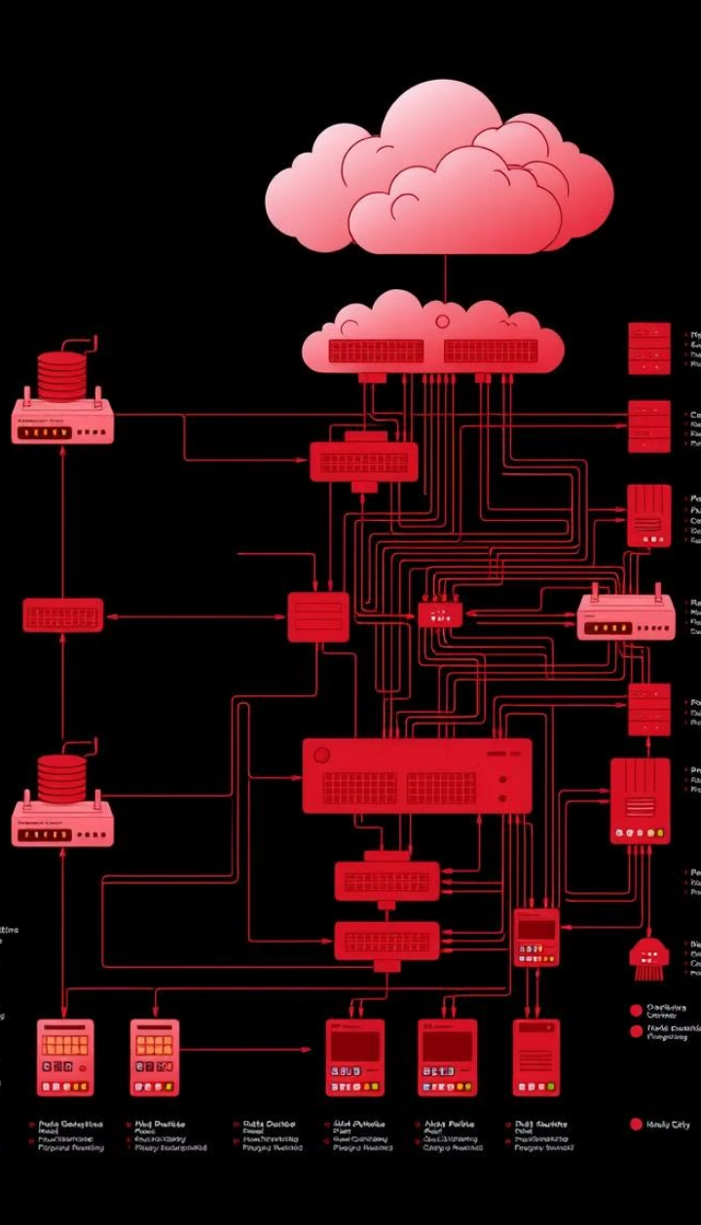
Conceptos Fundamentales de Redes
Direcciones IP
Direcciones únicas que identifican a los dispositivos en una red.
Subredes
Divisiones de una red que permiten un enrutamiento y gestión eficientes.
Enrutadores
Dispositivos que conectan diferentes redes y reenvían paquetes de datos según su destino.
Conmutadores
Dispositivos que conectan dispositivos dentro de una red local, permitiendo una comunicación eficiente entre ellos.
Redes y Sistemas Distribuidos
Las redes y los sistemas distribuidos son cruciales para la tecnología moderna. Exploraremos estos conceptos y su impacto.
Redes y Comunicaciones
Analizaremos cómo se conectan y comunican los diferentes componentes de los sistemas distribuidos.
Protocolos de Comunicación
Exploraremos los principales protocolos, entendiendo cómo permiten la interoperabilidad.
Topologías de Red
Analizaremos las diferentes topologías y cómo afectan el rendimiento y la confiabilidad.
Redes Avanzadas
Exploraremos las tecnologías de redes de banda ancha e inalámbricas, y su impacto.
Fundamentos de Redes
Revisaremos conceptos clave como direccionamiento IP, enrutamiento y seguridad.
Tendencias e Innovaciones
Conclusión
Analizaremos cómo tecnologías emergentes están transformando las redes.
Resumiremos los conceptos clave y el impacto de las redes y sistemas distribuidos.

Slide 8




Conclusión y Puntos Clave
Conectividad
Las redes desempeñan un papel vital en la conexión de dispositivos, personas y empresas, permitiendo la comunicación y la colaboración.
Intercambio de Datos
Las redes permiten el intercambio eficiente de datos y la asignación de recursos en ubicaciones geográficamente dispersas.
Innovación
Las tecnologías emergentes como 5G, computación en el borde y SDN están dando forma al futuro de las redes.

Slide 9
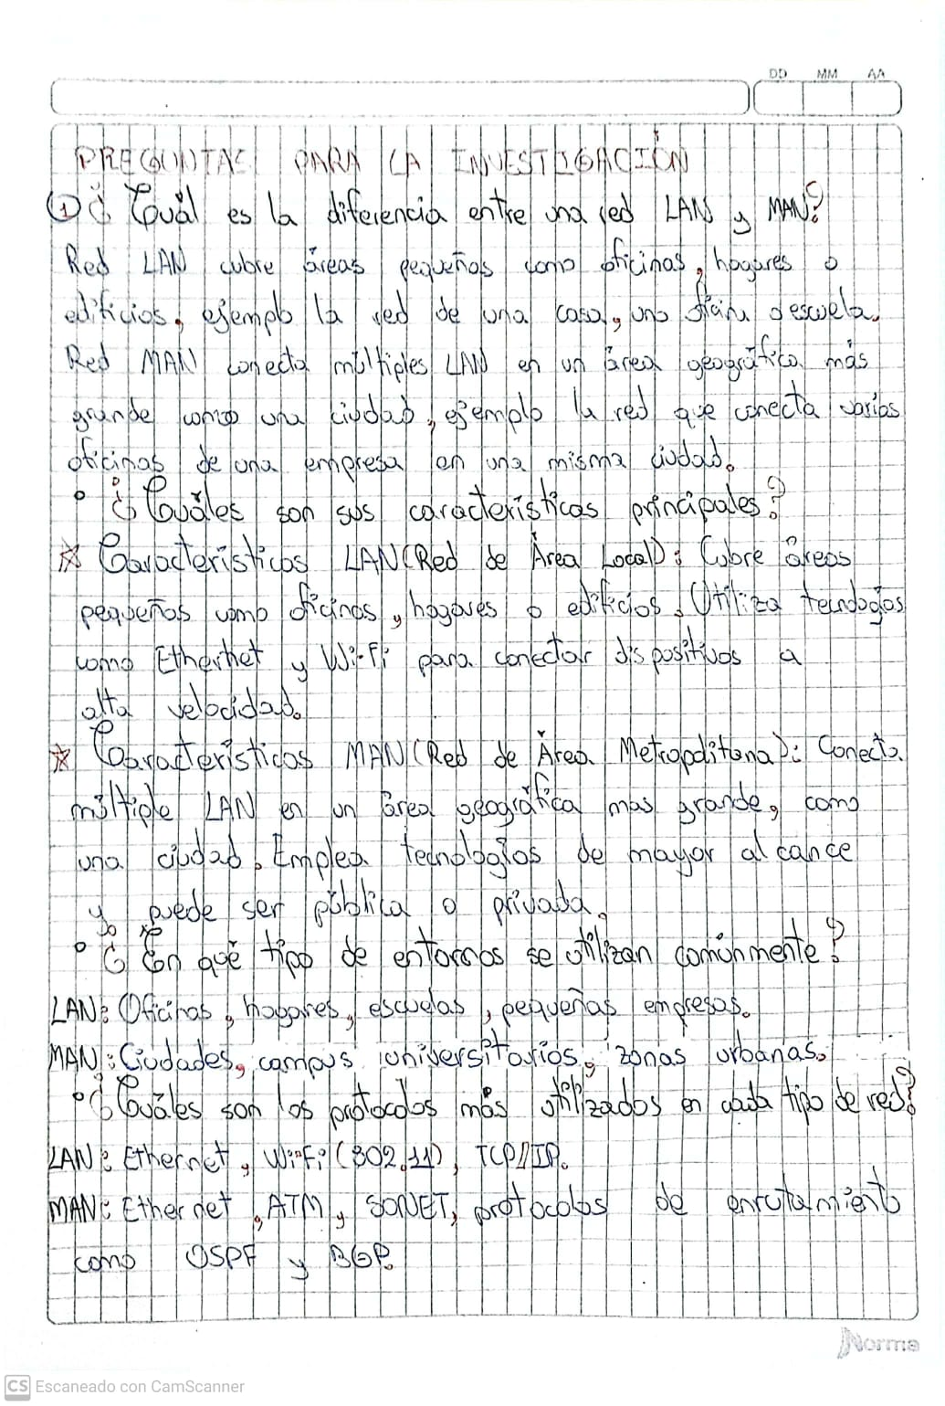
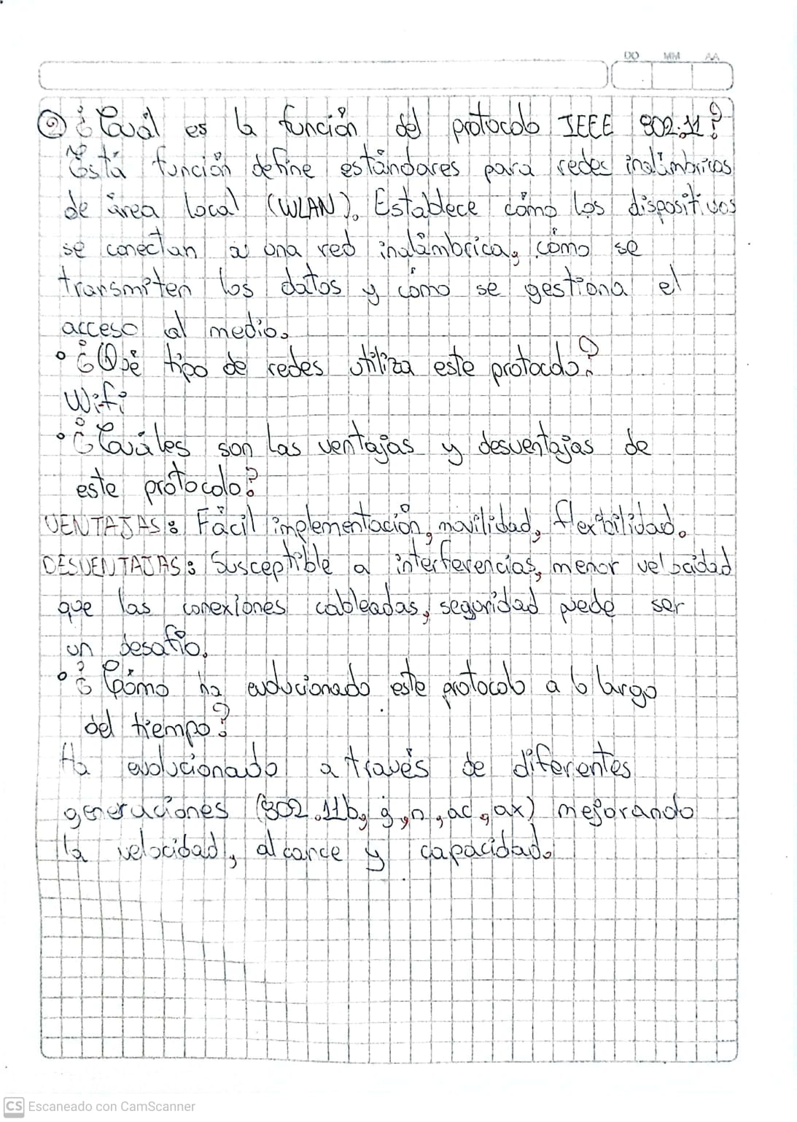


Slide 10
